Slide 1
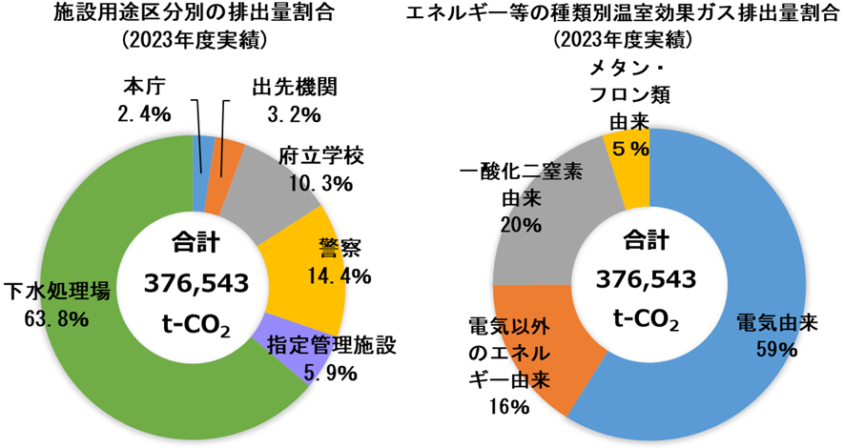
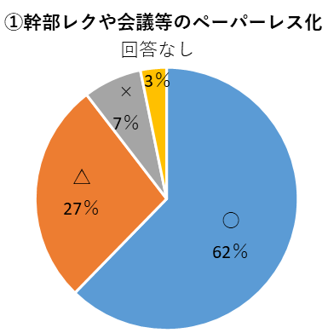
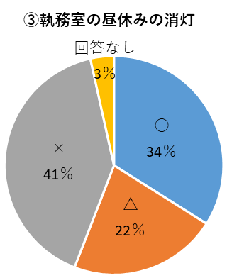
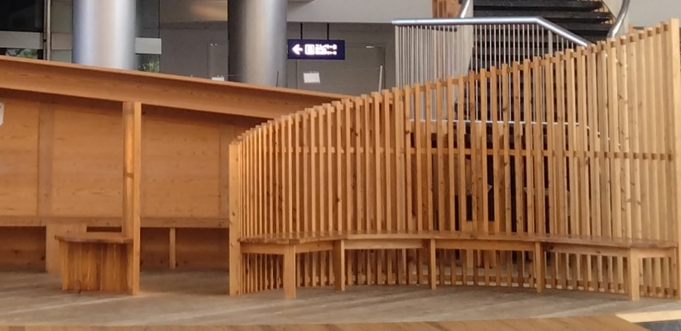
ふちょう温室効果ガス削減アクションプラン－大阪府地球温暖化対策実行計画（事務事業編）の改定について
脱炭素・エネルギー政策課
2026.3.27
１ 事務事業編とは
２ 現計画の進捗状況
≪法律に基づく位置づけ≫
〇地球温暖化対策の推進に関する法律第21条第１項に基づく法定計画
〇府庁の事務及び事業の実施に伴い発生する温室効果ガスの排出抑制のための実行計画
≪適用範囲≫
知事部局、議会事務局、教育庁、監査委員事務局、人事委員会、労働委員会、府警本部
≪現計画の内容≫
◆策定時期：2021年３月
◆計画期間：2021～2030年度（10年間、５年程度で中間見直し）
◆ 目 標 ：2030年度に2013年度比で温室効果ガス排出量を45％削減
◆管理指標：2030年度に2013年度比でエネルギー消費量を16％削減
◆対策内容
（柱1）省エネ・創エネ（照明器具の原則LED化）
（柱2）環境に配慮した 電気の調達（再生可能エネルギー100％電気の調達）
（柱3）エネルギー効率を意識した働き方改革（照明・空調・OA機器等の適正利用）
〇2023年度実績（2013年度比）
温室効果ガス排出量 ：376,543t-CO₂ 31.7％削減
エネルギー消費量 ： 3,118TJ 12.4％削減
※2023年度の電気の排出係数： 0.400kg-CO₂/kWh
３ 計画の改定内容
◆計画期間：2040年度まで
◆削減目標：【温室効果ガス排出量（2013年度比）】
2030年度53％削減 [電気の排出係数を国の計画に合わせて0.25kg-CO₂/kWhに変更］ 2035年度68％削減
2040年度82％削減
◆主な取組項目
（1）意識改革・行動喚起
・職員による脱炭素化に向けて以下の率先取組を推進
①幹部レクや会議等のペーパーレス化 ②決裁における紙回付の縮減
③執務室の昼休みの消灯 ④パソコン画面の輝度低減
⑤テレビの電源OFF ⑥プラスチックごみの分別
⑦ペットボトルの水平リサイクル（3分別の徹底）
（2）二酸化炭素排出の少ないエネルギー（再生可能エネルギーを含む）の利用促進
・ペロブスカイト太陽電池の導入
（これまで太陽光発電設備の重量による制約等で設置が困難だった施設等）
(3) 森林吸収・緑化等の推進
・府有施設における大阪府内産木材を活用した木造・木質化など
により、木材利用を促進
（参考）
国（2025年２月策定） 目標：政府の事務事業（2013年度比）
2030年度までに50％削減
2035年度までに65％削減
2040年度までに79％削減
2050年ネット・ゼロ実現に向けた直線的な経路上に設定した国目標
を参考に、長期的な目標として設定。
○：実施できた △：おおむね実施できた ×：あまり実施できなかった

